Slide 1


KHỞI ĐỘNG

Slide 2
KWLH
TOPIC: CỘNG ĐỒNG CÁC DÂN TỘC VIỆT NAM
K
W
L
H
Em đã biết những điều gì về cộng đồng các dân tộc ở Việt Nam?
Em muốn những điều gì về cộng đồng các dân tộc ở Việt Nam?
Em đã học được gì về cộng đồng các dân tộc ở Việt Nam?
Em muốn biết thêm9 những gì về cộng đồng các dân tộc ở Việt Nam?
Notes:
GV phát phiếu KWL Hướng, dẫn HS điền thông tin hiểu biết về châu Á trong cột K; Mong muốn tìm hiểu châu Á trong cột W. Cột L bỏ trống, điền sau khi học xong về châu Á.

Slide 3


CHƯƠNG 1. ĐỊA LÍ DÂN CƯ VIỆT NAM
Bài 1. Dân tộc và dân số

Slide 4

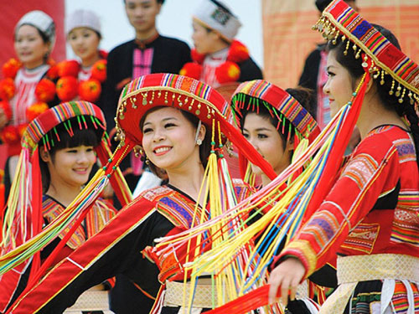
Bài 1. DÂN TỘC VÀ DÂN SỐ
1. Dân tộc
a. Các dân tộc ở Việt Nam
- Dựa vào những hiểu biết cá nhân, cho biết nước ta có bao nhiêu dân tộc? Kể tên một số dân tộc mà em biết.
- Các dân tộc Việt Nam có những đặc điểm nào khác nhau?

Slide 5
Bài 1. DÂN TỘC VÀ DÂN SỐ
1. Dân tộc
a. Các dân tộc ở Việt Nam
- Việt Nam có 54 dân tộc cùng chung sống.

Slide 6
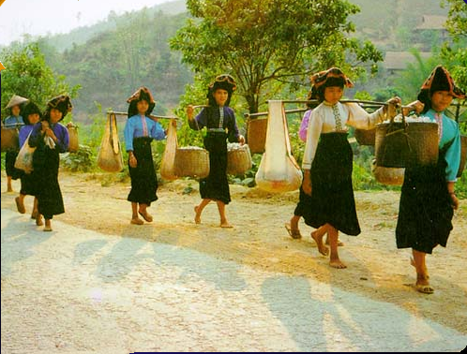
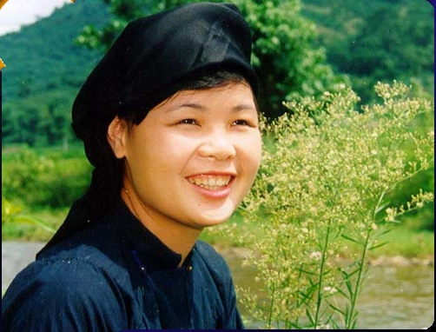
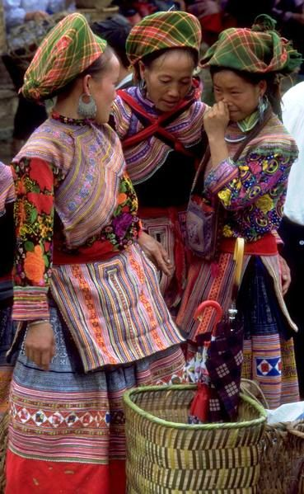
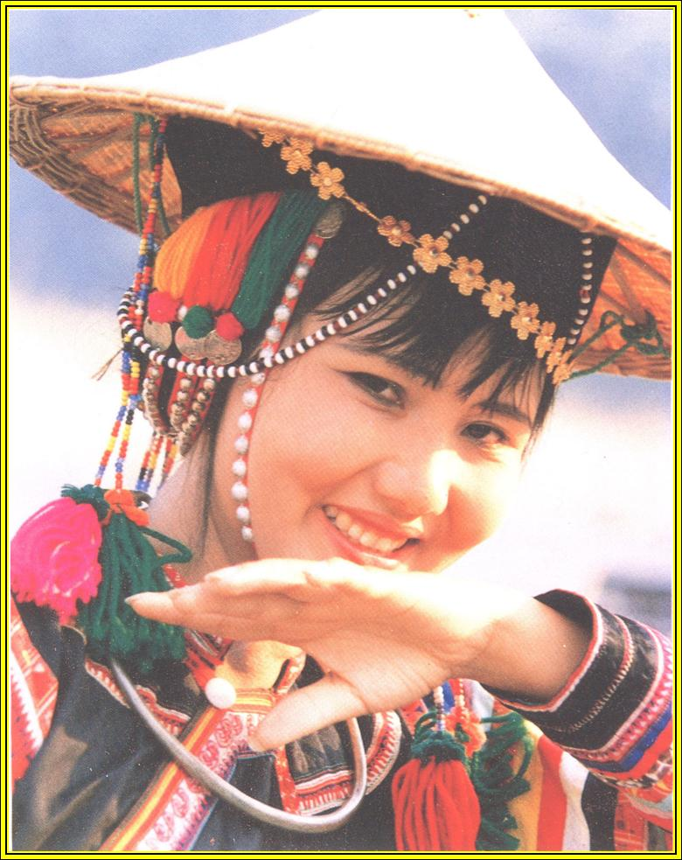
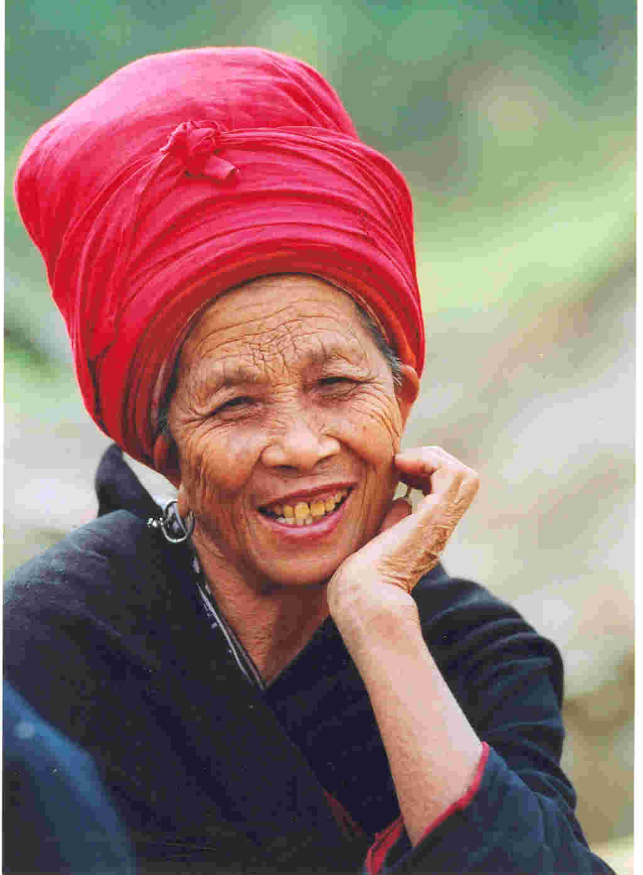
Dân tộc Tày
Dân tộc Thái
Dân tộc Hà Nhì
Dân tộc H mông
Dân tộc Dao đỏ

Slide 7
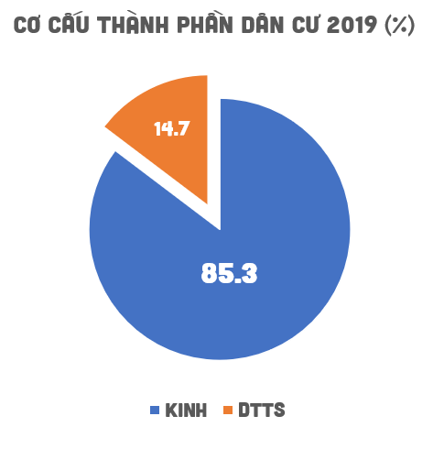
Bài 1. DÂN TỘC VÀ DÂN SỐ
1. Dân tộc
a. Các dân tộc ở Việt Nam
Biểu đồ cơ cấu dân tộc của nước ta năm 2019 (Đơn vị. %)
Quan sát biểu đồ, nhận xét tỉ lệ giữa các dân tộc ở nước ta.

Slide 8
Bài 1. DÂN TỘC VÀ DÂN SỐ
1. Dân tộc
a. Các dân tộc ở Việt Nam
- Dân tộc Kinh chiếm khoảng 85% dân số.
- Các dân tộc thiểu số chiếm khoảng 15% dân số (2021).
- Các dân tộc luôn đoàn kết, tạo nên cộng đồng các dân tộc Việt Nam.

Slide 9
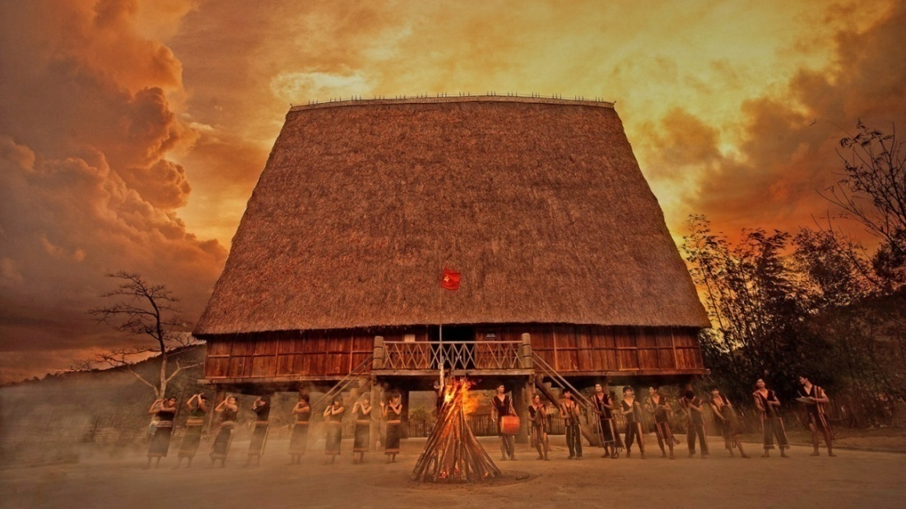
Bài 1. DÂN TỘC VÀ DÂN SỐ
1. Dân tộc
a. Các dân tộc ở Việt Nam
Kể tên một số phong tục, tập quán, sản phẩm thủ công của một số dân tộc mà em biết.

Slide 10
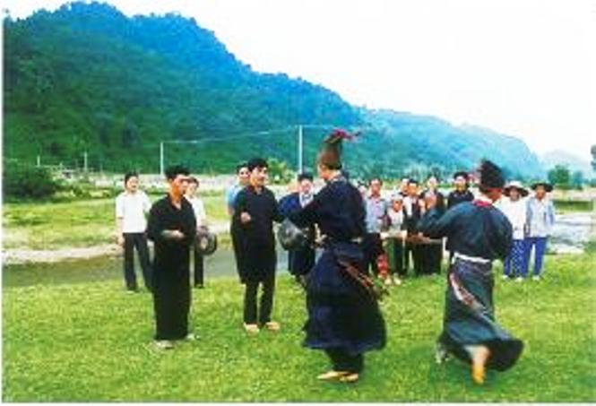
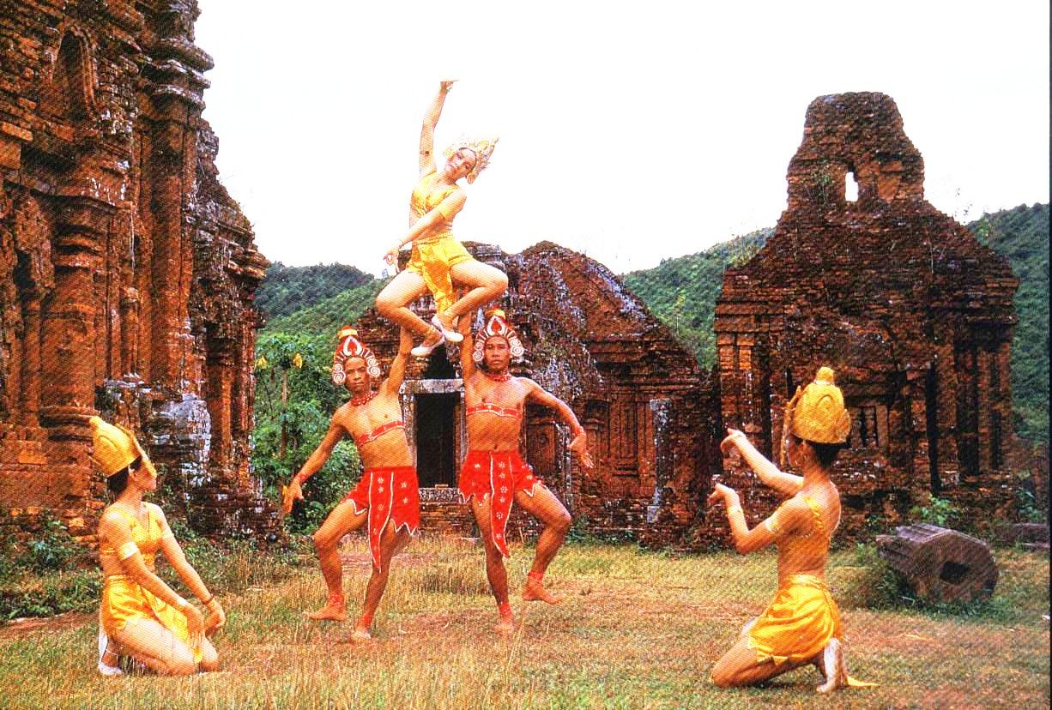
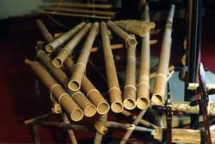
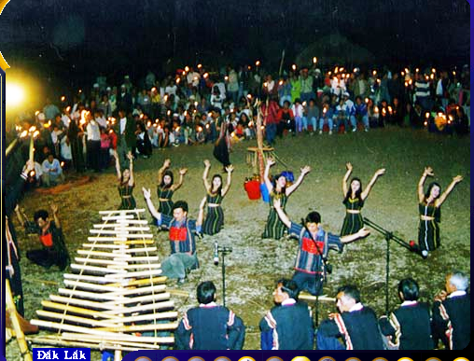


Slide 11
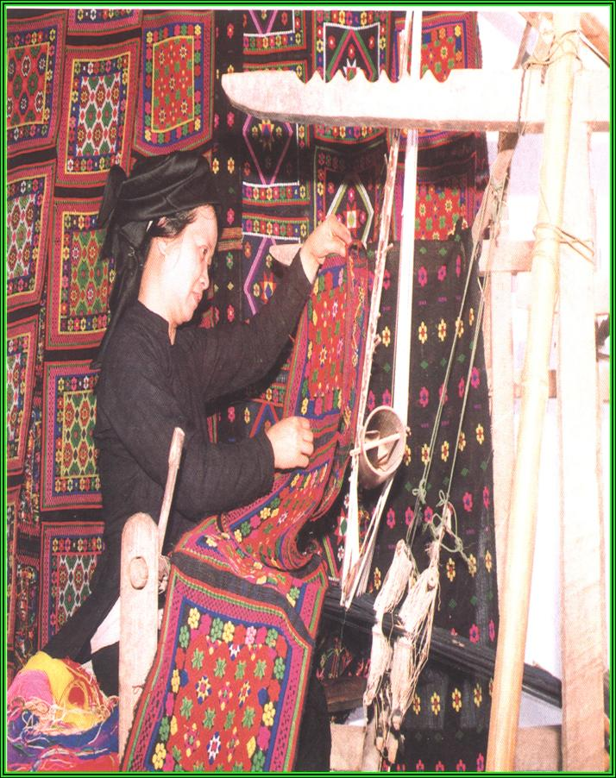
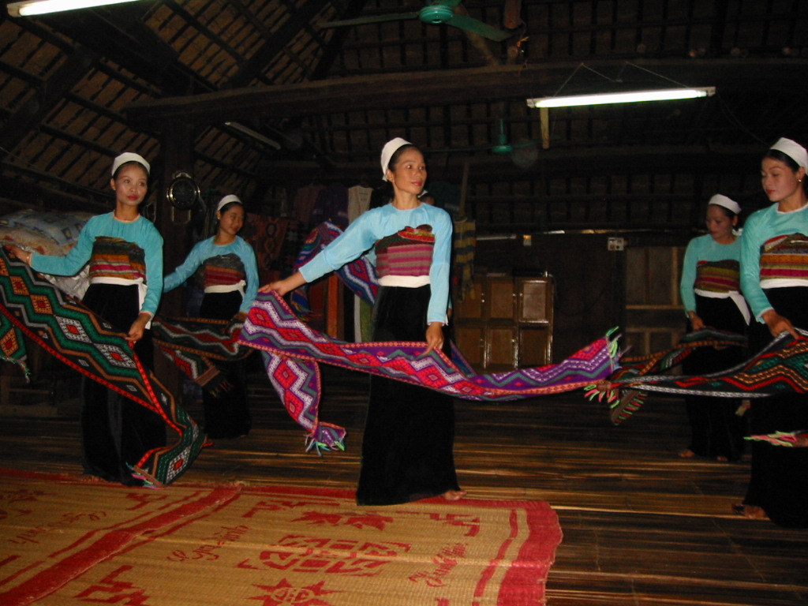
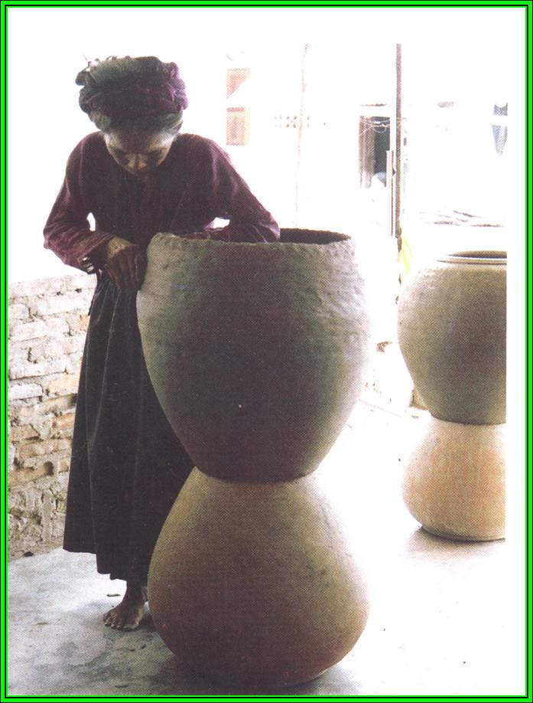
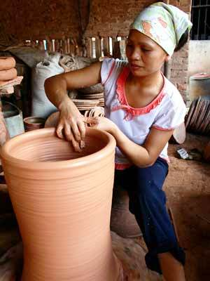
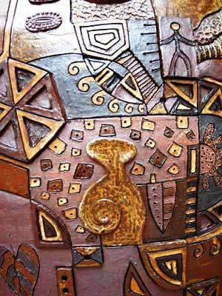
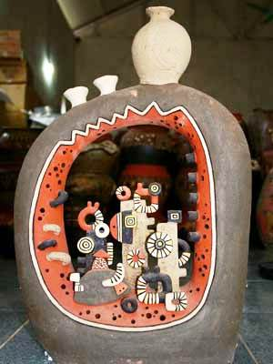

Slide 12
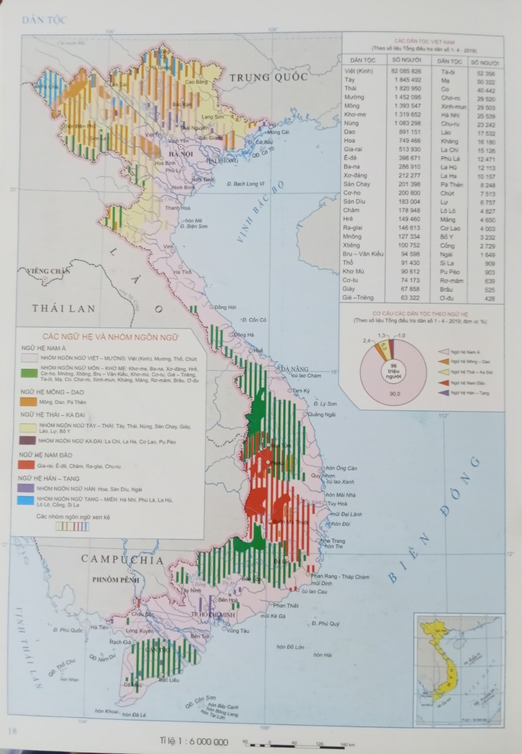
Bài 1. DÂN TỘC VÀ DÂN SỐ
1. Dân tộc
b. Các dân tộc ở Việt Nam sinh sống rộng khắp trên toàn lãnh thổ
Quan sát Atlat Địa lí Việt Nam, cho biết địa bàn phân bố chủ yếu của dân tộc Kinh và các dân tộc ít người ở nước ta.

Slide 13
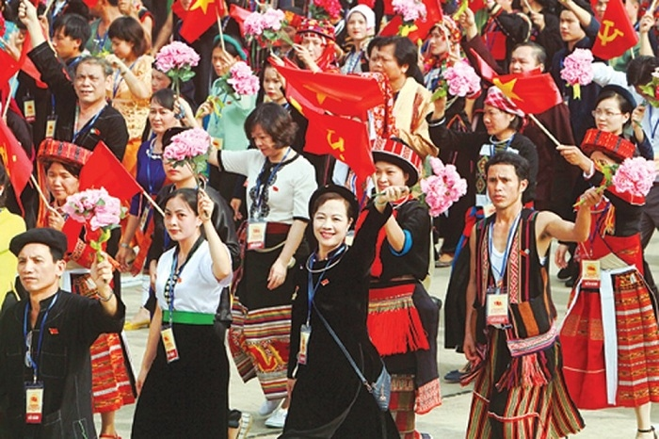
Bài 1. DÂN TỘC VÀ DÂN SỐ
1. Dân tộc
b. Các dân tộc ở Việt Nam sinh sống rộng khắp trên toàn lãnh thổ
- Người Kinh: ở đồng bằng, ven biển và trung du.
- Các dân tộc thiểu số: đồi núi và cao nguyên.

Slide 14
Bài 1. DÂN TỘC VÀ DÂN SỐ
1. Dân tộc
b. Các dân tộc ở Việt Nam sinh sống rộng khắp trên toàn lãnh thổ
Quan sát Atlat Địa lí Việt Nam và thông tin mục 1 SGK, điền vào dấu (…) về sự phân bố các dân tộc thiểu số ở nước ta.

Slide 15
Bài 1. DÂN TỘC VÀ DÂN SỐ
1. Dân tộc
b. Các dân tộc ở Việt Nam sinh sống rộng khắp trên toàn lãnh thổ
- Trung du và miền núi Bắc Bộ: Tày, HMông, Thái, Mường, Dao,…
- Tây Nguyên: Gia-rai, Ê-đê, Ba-na,…
- Các đồng bằng ven biển phía Nam và Đồng bằng sông Cửu Long: Hoa, Khơ-me, Chăm,...
…………………
……………………………….
……………………………….
……………………………….

Slide 16
Bài 1. DÂN TỘC VÀ DÂN SỐ
1. Dân tộc
b. Các dân tộc ở Việt Nam sinh sống rộng khắp trên toàn lãnh thổ
- Người Kinh: ở đồng bằng, ven biển và trung du.
- Các dân tộc thiểu số: đồi núi và cao nguyên:
+ Trung du và miền núi Bắc Bộ: Tày, HMông, Thái, Mường, Dao,…
+ Tây Nguyên: Gia-rai, Ê-đê, Ba-na,…
+ Các đồng bằng ven biển phía Nam và Đồng bằng sông Cửu Long: Hoa, Khơ-me, Chăm,…

Slide 17
Bài 1. DÂN TỘC VÀ DÂN SỐ
1. Dân tộc
c. Phân bố dân tộc ở Việt Nam có sự thay đổi
- Các dân tộc Việt Nam phân bố ngày càng đan xen với nhau.
- Tây Nguyên, Trung du và miền núi Bắc Bộ, Bắc Trung Bộ và Duyên hải miền Trung có nhiều dân tộc cùng sinh sống.9
Khai thác thông tin mục 1 SGK, cho biết sự phân bố dân tộc ở Việt Nam những năm qua có sự thay đổi như thế nào? Giải thích tại sao.

Slide 18
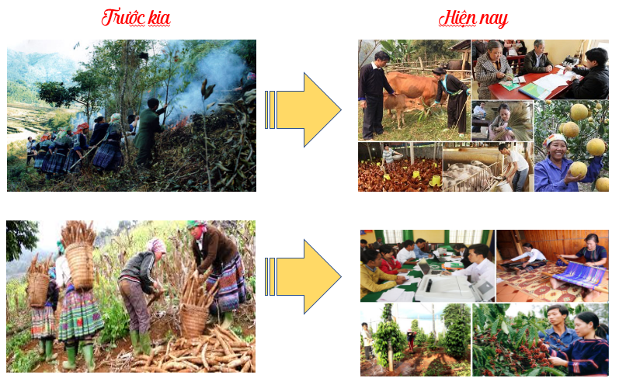
Quan sát hình ảnh sau, cho biết trong những năm qua đời sống của đồng bào các dân tộc thiểu số có sự thay đổi như thế nào?

Slide 19

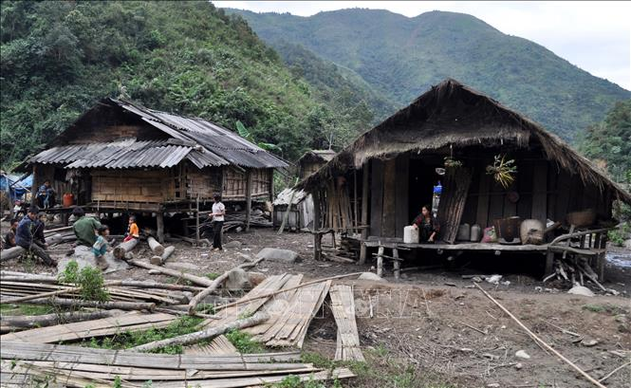
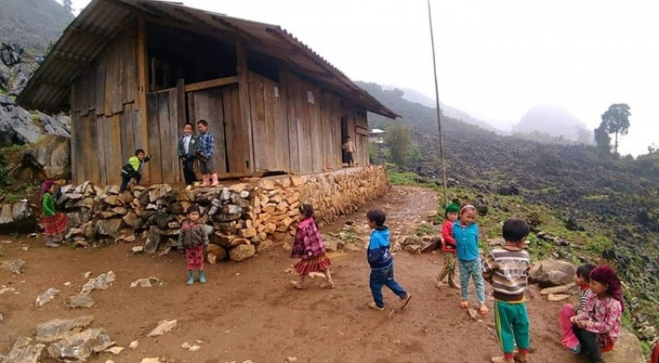
TÔI LÀ THỦ TƯỚNG CHÍNH PHỦ VIỆT NAM
Nếu là thủ tướng, em sẽ dự định phát triển kinh tế xã hội ở vùng dân tộc thiểu số nước ta thế nào?
Phân tích 1 giải pháp của em
ỦNG HỘ
PHẢN ĐỐI
Theo tôi, chúng ta cần tập trung vào giải pháp …

Slide 20
Bài 1. DÂN TỘC VÀ DÂN SỐ
1. Dân tộc
d. Người Việt Nam ở nước ngoài là một bộ phận của dân tộc Việt Nam
- Việt Nam có hơn 5 triệu người sống, làm việc, học tập ở nước ngoài.
- Quốc gia có đông đảo người Việt sinh sống nhất là: Hoa Kỳ.
- Đây là một bộ phận quan trọng của cộng đồng dân tộc Việt Nam.
- Người Việt Nam ở nước ngoài luôn hướng về xây dựng quê hương, đất nước.
…………………
…………………
……………………………………………………………..……
………………………………………………..…
………………

Slide 21
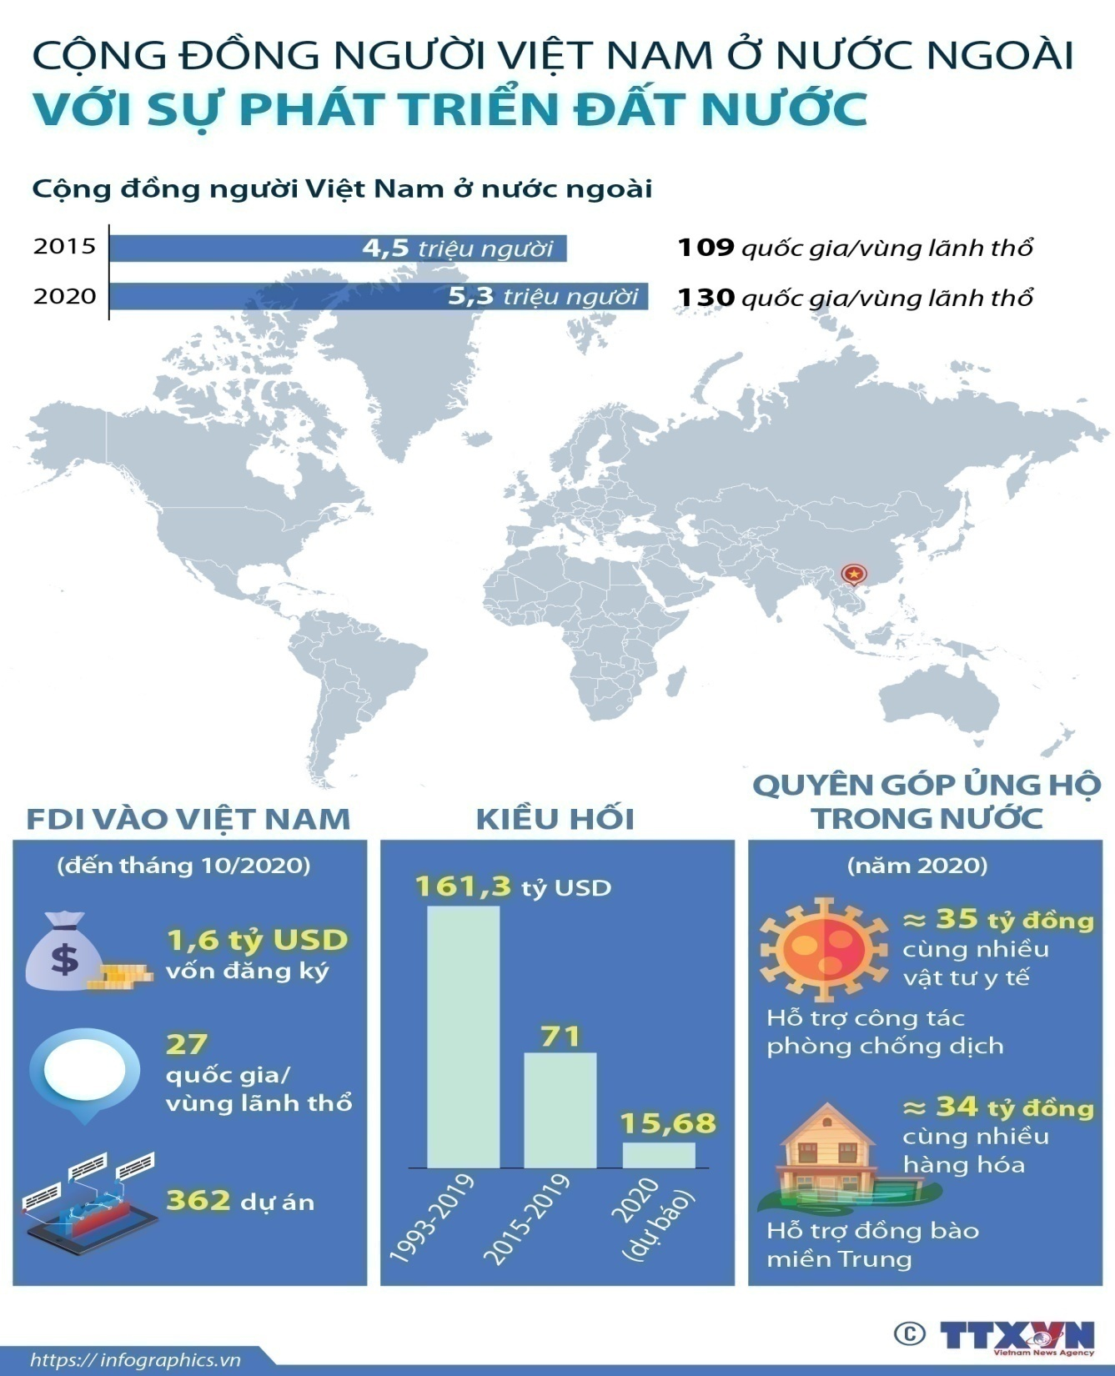
Khai thác thông tin bên và kiến thức thực tế, để thấy được cộng đồng người Việt Nam ở nước ngoài với sự phát triển đất nước.

Slide 22
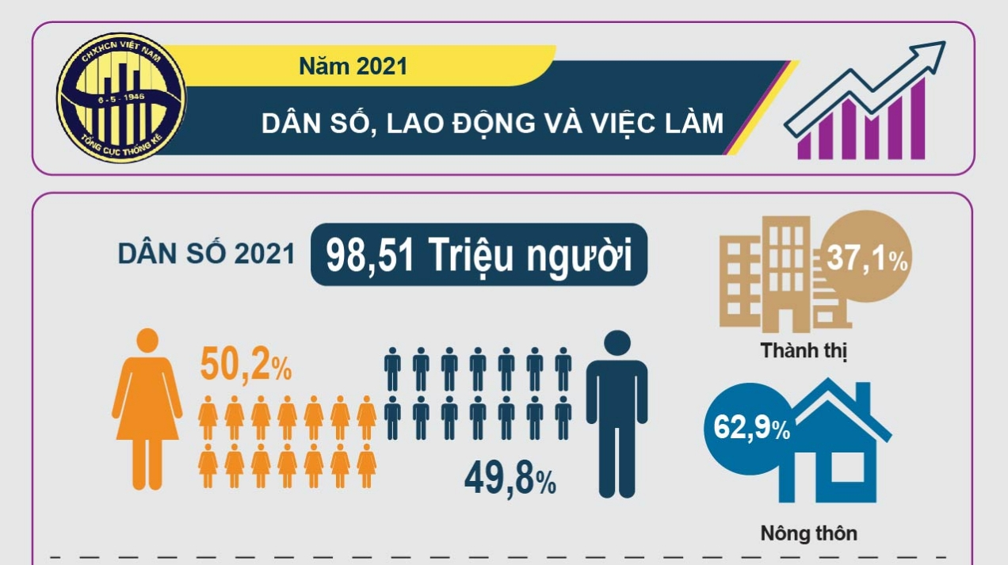
Bài 1. DÂN TỘC VÀ DÂN SỐ
2. Dân số
a. Qui mô, gia tăng dân số
- Năm 2021: dân số nước ta là 98,5 triệu người, đứng thứ 3 Đông Nam Á và 15 trên thế giới.
*Khai thác thông tin SGK và thông tin dưới đây, cho biết số dân nước ta năm 2021; xếp thứ bao nhiêu trong Đông Nam Á và thế giới?

Slide 23
Bài 1. DÂN TỘC VÀ DÂN SỐ
2. Dân số
a. Qui mô, gia tăng dân số
Tính mật độ dân số Việt Nam và so sánh với thế giới năm 2021.
98 500 000
297 người/km²
331 344

Slide 24
- Giai đoạn 1989 - 2021:
+ Dân số tăng 34,1 triệu người; tăng liên tục.
+ Trung bình mỗi năm, dân số tăng thêm gần 1,07 triệu người.
+ Tỉ lệ tăng dân số giảm liên tục; giảm 1,16%.
=> Việt Nam là nước đông dân và dân số tăng nhanh.
*Khai thác bảng 1.1 SGK, nhận xét:
- Sự thay đổi qui mô dân số của nước ta giai đoạn 1989 - 2021.
- Tỉ lệ tăng dân số của nước ta giai đoạn 1989 - 2021.
- Rút ra nhận xét về sự gia tăng dân số ở nước ta.
Bảng 1.1. SỐ DÂN VÀ TỈ LỆ TĂNG DÂN SỐ NƯỚC TA GIAI ĐOẠN 1989 - 2021
Năm | 1989 | 1999 | 2009 | 2021
Số dân (triệu người) | 64,4 | 76,5 | 86,0 | 98,5
Tỉ lệ tăng dân số (%) | 2,10 | 1,51 | 1,06 | 0,94

Slide 25
Bài 1. DÂN TỘC VÀ DÂN SỐ
2. Dân số
a. Qui mô, gia tăng dân số
- Tỉ lệ tăng dân số giảm, nhưng do quy mô dân số lớn nên mỗi năm vẫn tăng khoảng 1 triệu người.
=> Việt Nam là nước đông dân và dân số tăng nhanh.
Dân số đông và tăng nhanh đã gây ra những hậu quả gì đối với kinh tế - xã hội và môi trường?

Slide 26

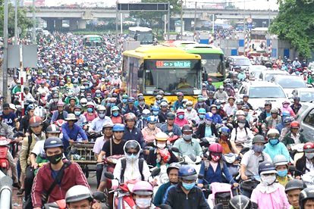

HẬU QUẢ CỦA
DÂN SỐ ĐÔNG VÀ TĂNG NHANH
KINH TẾ
XÃ HỘI
MÔI TRƯỜNG
- Kìm hãm phát triển kinh tế.
- Sức ép về y tế, giáo dục, nhà ở, việc làm…
- Cạn kiệt
tài nguyên
- Ô nhiễm
môi trường
- Tệ nạn xã hội.

Slide 27

Bài 1. DÂN TỘC VÀ DÂN SỐ
2. Dân số
b. Cơ cấu dân số theo nhóm tuổi và giới tính
THẢO LUẬN NHÓM
Yêu cầu: Dựa vào thông tin SGK, Bảng 1.2, H.1 SGK và bảng sau, các nhóm hoàn thiện bài tập sau:
+Nhóm 1,3: Nhận xét sự thay đổi cơ cấu dân số theo nhóm tuổi ở nước ta, giai đoạn 1999 - 2021.
+Nhóm 2,4: Nhận xét sự thay đổi cơ cấu dân số theo giới tính ở nước ta, giai đoạn 1999 - 2021.

Slide 28

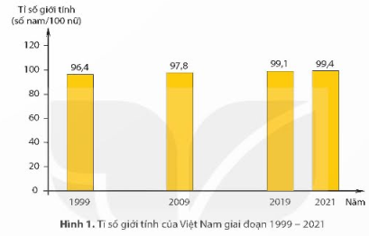
THẢO LUẬN NHÓM
+Nhóm 1,3: Nhận xét sự thay đổi cơ cấu dân số theo nhóm tuổi ở nước ta.
Cơ cấu dân số theo nhóm tuổi (%)
Năm Nhóm tuổi | 1999 | 2009 | 2019 | 2021
Dưới 15 tuổi | 33,1 | 24,5 | 24,3 | 24,1
15 đến 64 tuổi | 61,1 | 69,1 | 68,0 | 67,6
65 tuổi trở lên | 5,8 | 6,4 | 7,7 | 8,3
+Nhóm 2,4: Nhận xét sự thay đổi cơ cấu dân số theo giới tính ở nước ta.
Cơ cấu dân số theo giới tính của nước ta (%)
Năm | 1999 |  | 2009 |  | 2021
 | Nam | Nữ | Nam | Nữ | Nam | Nữ
Tổng | 49,2 | 50,8 | 49,4 | 50,6 | 49,8 | 50,2

Slide 29
THẢO LUẬN NHÓM
+Nhóm 1,3: Nhận xét sự thay đổi cơ cấu dân số theo nhóm tuổi ở nước ta.
Cơ cấu dân số theo nhóm tuổi (%)
Năm Nhóm tuổi | 1999 | 2009 | 2019 | 2021
Dưới 15 tuổi | 33,1 | 24,5 | 24,3 | 24,1
15 đến 64 tuổi | 61,1 | 69,1 | 68,0 | 67,6
65 tuổi trở lên | 5,8 | 6,4 | 7,7 | 8,3
Cơ cấu dân số theo độ tuổi:
Tỉ lệ dân số dưới 15 tuổi: giảm
Tỉ lệ dân số từ 15 - 64 tuổi: giảm
Tỉ lệ dân số từ 60 tuổi trở lên: tăng
Cơ cấu dân số trẻ nhưng đang có xu hướng già hóa

Slide 30
Bài 1. DÂN TỘC VÀ DÂN SỐ
2. Dân số
b. Cơ cấu dân số theo nhóm tuổi và giới tính
- Cơ cấu theo nhóm tuổi:
+ Tỉ lệ dân số dưới 15 tuổi giảm; từ 65 tuổi trở lên tăng; từ 15 - 64 tuổi chiếm tỉ lệ lớn nhất.
+ Việt Nam đang ở trong thời kì dân số vàng và có xu hướng già hoá dân số.

Slide 31
+Nhóm 2,4: Nhận xét sự thay đổi cơ cấu dân số theo giới tính ở nước ta.
THẢO LUẬN NHÓM
Cơ cấu dân số theo giới tính của nước ta (%)
Năm | 1999 |  | 2009 |  | 2021
 | Nam | Nữ | Nam | Nữ | Nam | Nữ
Tổng | 49,2 | 50,8 | 49,4 | 50,6 | 49,8 | 50,2
Cơ cấu dân số theo giới tính:
Tỉ lệ dân số nữ luôn lớn hơn nam.
Tỉ lệ dân số nữ có xu hướng: giảm
Giới tính khi sinh: 112 bé nam/100 nữ.
Cơ cấu dân số theo giới tính ở nước ta khá cân bằng.

Slide 32
Bài 1. DÂN TỘC VÀ DÂN SỐ
2. Dân số
b. Cơ cấu dân số theo nhóm tuổi và giới tính
- Cơ cấu theo giới tính:
+ Tỉ số giới tính khá cân bằng: 99,4 nam/100 nữ (2021).
+ Tình trạng mất cân bằng giới tính khi sinh: 112 bé trai/100 bé gái.

Slide 33


Slide 34
Trả lời nhanh
1. Người Kinh tập trung chủ yếu ở khu vực nào?
Đồng bằng, ven biển và trung du
4
3
1
2

Slide 35
Trả lời nhanh
2. Dân tộc nào sau đây sinh sống chủ yếu ở Tây Nguyên: Thái, Mường, Ê-đê, Ba-na, Chăm, Khơ-me?
4
Ê-đê và Ba-na.
3
1
2

Slide 36
Trả lời nhanh
3. Người Việt Nam sinh sống, làm việc và học tập chủ yếu ở quốc gia nào?
4
Hoa Kỳ
3
1
2

Slide 37
Trả lời nhanh
4. Năm 2021, dân số Việt Nam đứng sau các quốc gia nào ở Đông Nam Á?
4
In-đô-nê-xi-a và Phi-lip-pin.
3
1
2

Slide 38
Trả lời nhanh
5. Tỉ lệ tăng dân số ở nước ta hiện nay đang biến đổi theo xu hướng…
Giảm dần.
4
3
1
2

Slide 39
Trả lời nhanh
6. Về cơ cấu dân số theo nhóm tuổi hiện nay nước ta đang trong thời kì…
dân số vàng và có xu hướng già hóa
4
3
1
2

Slide 40
Trả lời nhanh
7. Tỉ số giới tính khi sinh của nước ta năm 2021 là bao nhiêu?
112 bé trai/100 bé gái
4
3
1
2

Slide 41
Trả lời nhanh
8. Hiện nay, sự phân bố các dân tộc ở nước ta…
đang có sự thay đổi.
4
3
1
2

Slide 42
Trả lời nhanh
9. Hai dân tộc thiểu số có qui mô dân số lớn nhất nước ta là
4
Tày và Thái
1
2

Slide 43
Trả lời nhanh
10. Nguyên nhân chủ yếu của vấn đề già hóa dân số nước ta là
chất lượng cuộc sống ngày càng được nâng cao.
4
3
1
2

Slide 44


VỀ NHÀ
Về nhà:
+ Sưu tầm thông tin tư liệu viết 1 đoạn văn khoảng 10 dòng về một dân tộc thiểu số ở nước ta mà em biết.
+ Dựa vào bảng 1.1 SGK vẽ biểu đồ thể hiện số dân và tỉ lệ dân số nước ta9, giai đoạn 1989 - 2021. Nhận xét.

Slide 45


